Slide 1
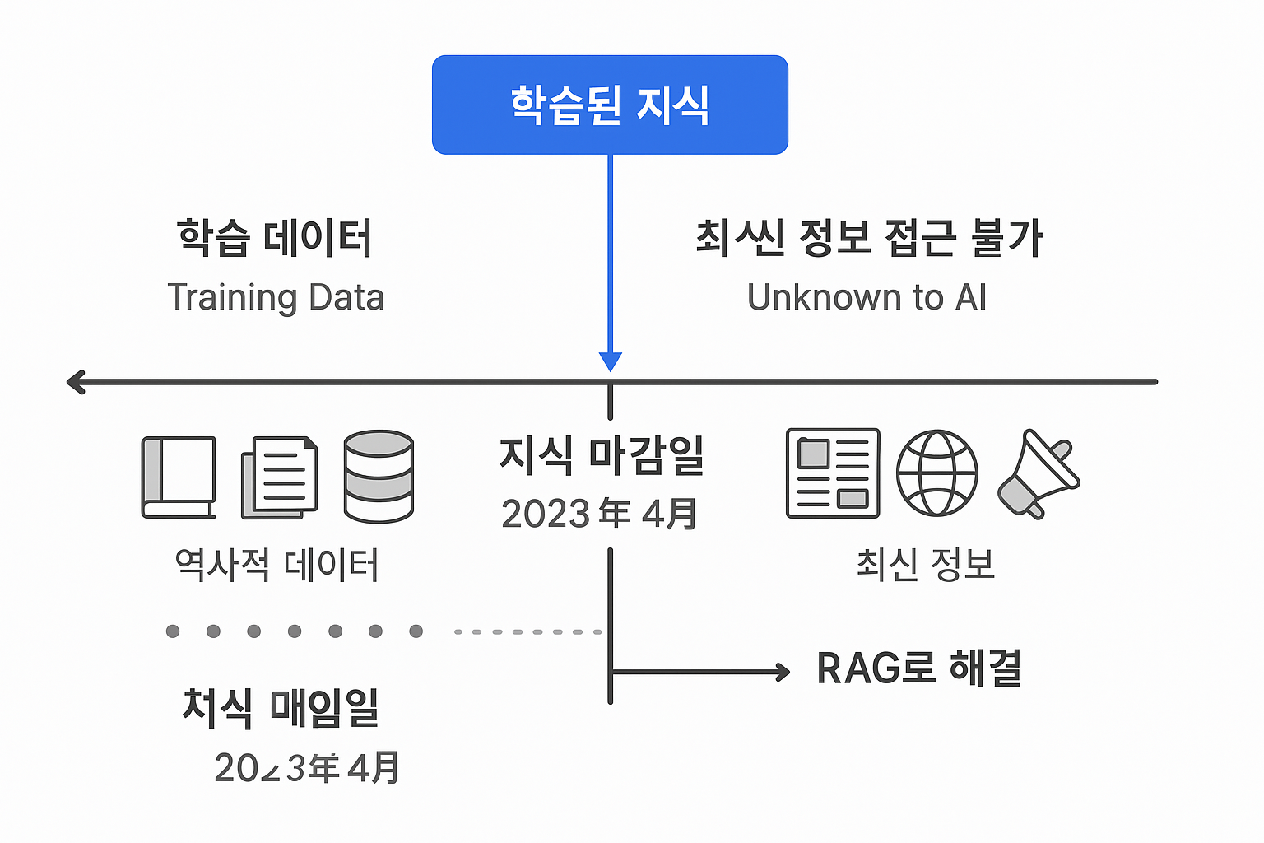
학습 데이터
최신 정보 접근 불가

Slide 2
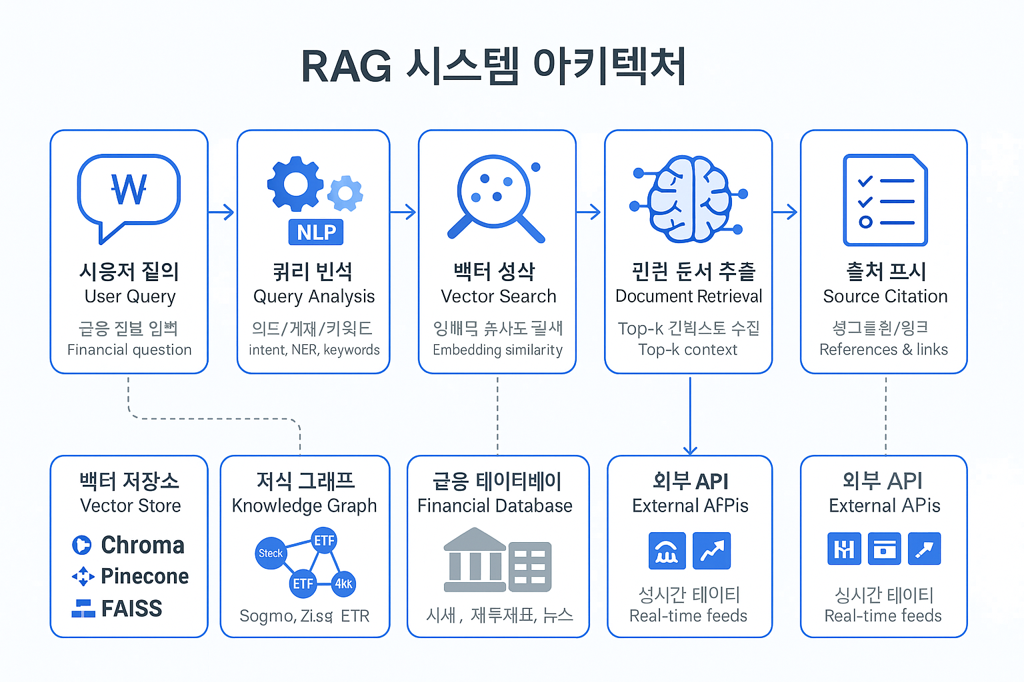



사용자 질의
쿼리 분석
벡터 검색
관련 문서 추출
출처 표시
금융 질문 입력
의도, 개체, 키워드
임베딩 유사도 탐색
Top-k 컨텍스트 수집
참조문헌 / 링크
벡터 저장소
지식 그래프
금융 데이터베이스
외부 API
외부 API
Vector Store
Knowledge Graph
Financial Database
External APIs
Stock
실시간 데이터
종목, 자산, 관계
시세, 제무제표, 뉴스

Slide 3
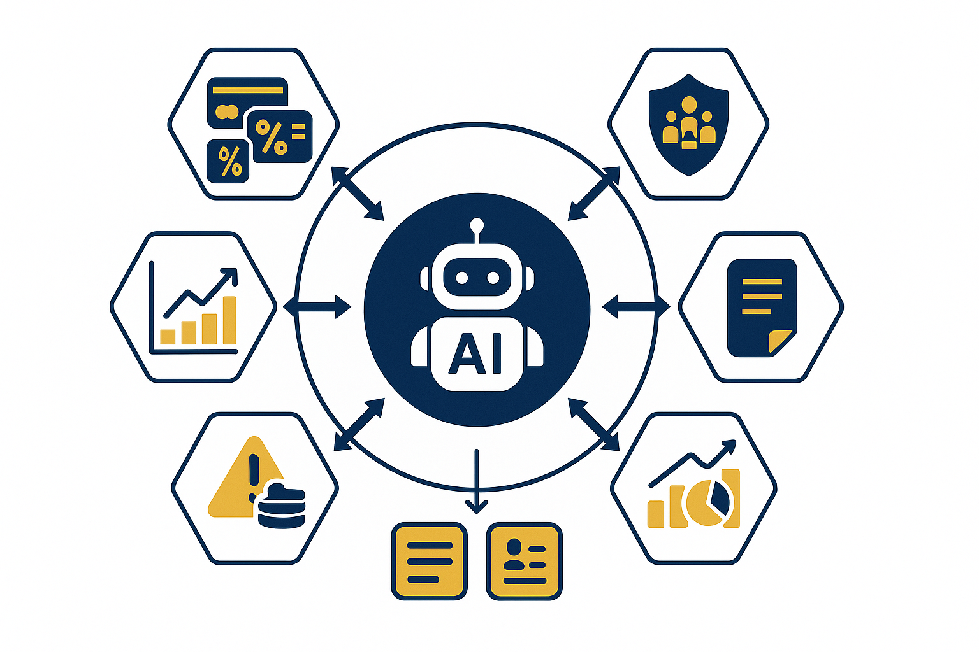
상품 추천 (Product Recommendation): 고객 프로필 × 상품 DB 매칭
보험 설계 (Insurance Planning): 니즈 분석 및 상품 조합 투자 조언 (Investment Advice): 시장 분석 리포트 통합
리스크 분석 (Risk Analysis) : 신용평가 및 이상거래 탐지
고객 상담 (Customer Service) 24/7 개인화 맞춤 상담

Slide 4
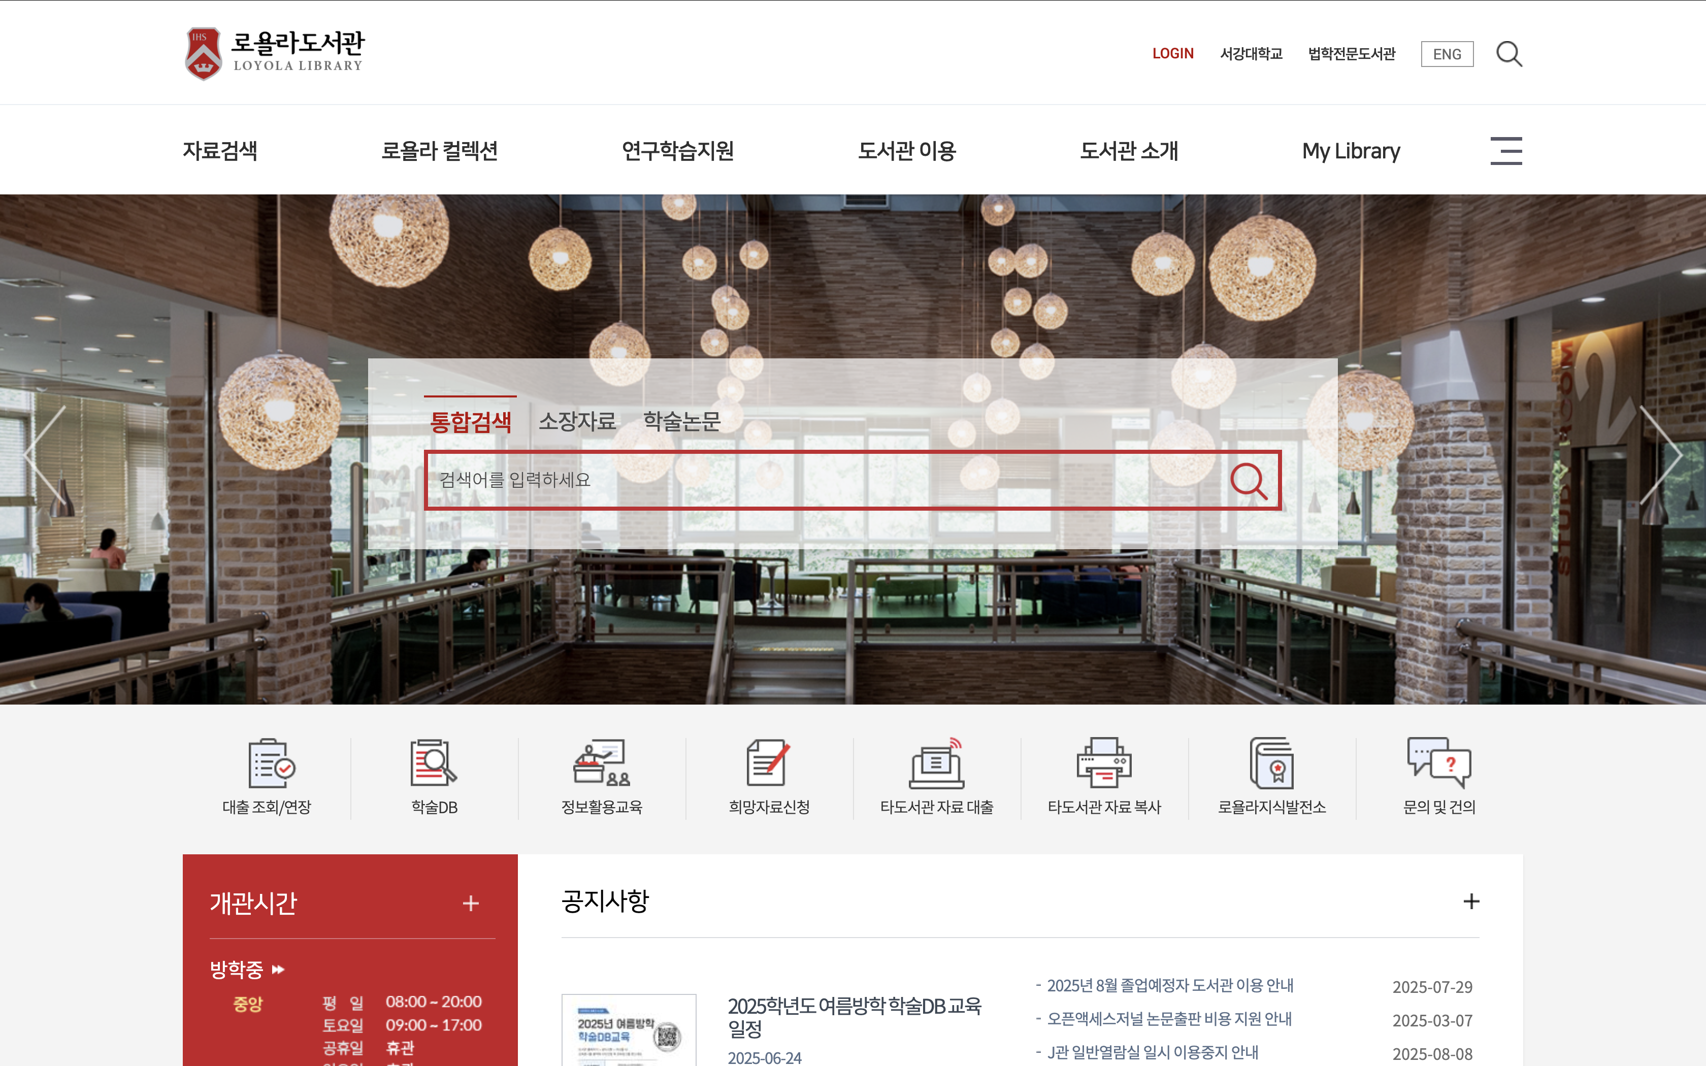
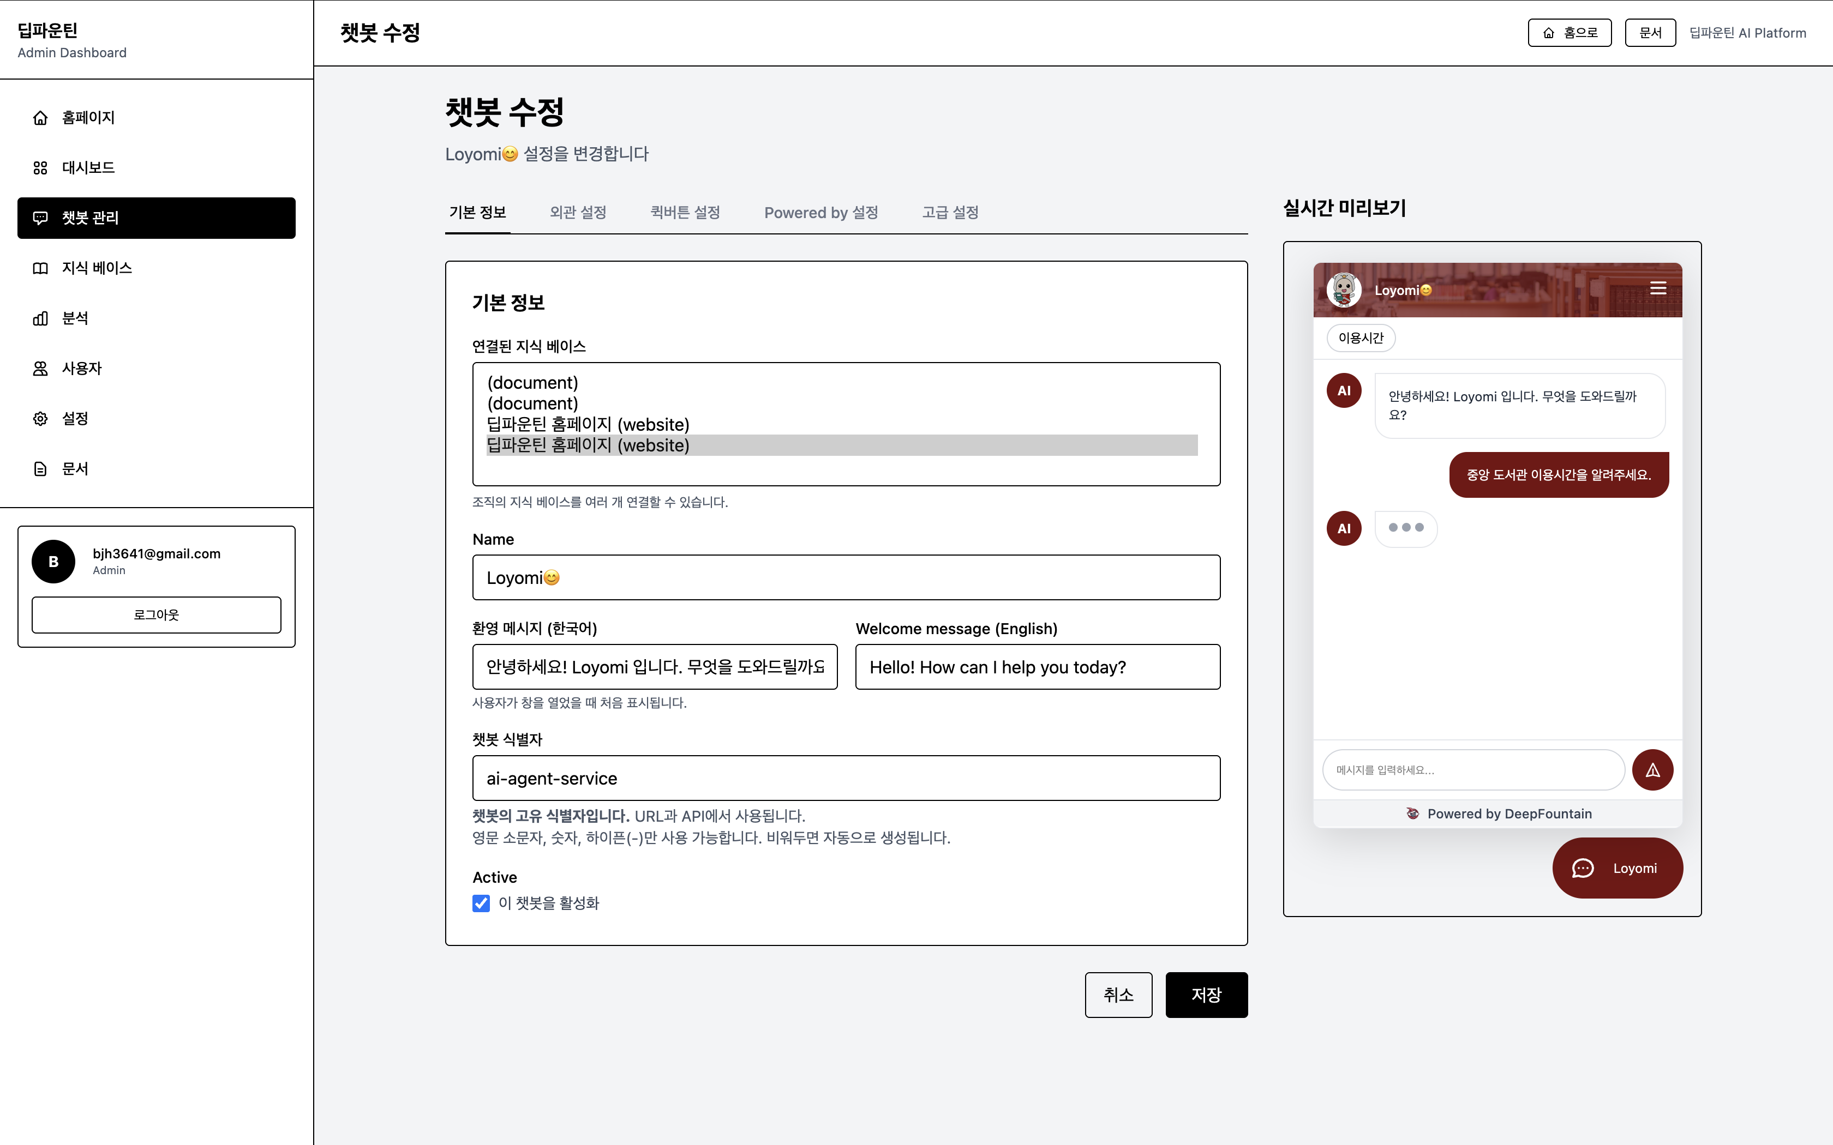

Slide 5
